Slide 1
Действия муниципального координатора в период подготовки и проведения ГИА
Тихоновская Светлана Николаевна, заместитель директора – начальник отдела обеспечения государственной итоговой аттестации КУ ОО «РЦОКО»
Шапеева Татьяна Леонидовна, инженер-программист отдела обеспечения государственной итоговой аттестации КУ ОО «РЦОКО»
Апрель, 2026 год

Slide 2
Телефоны
Тихоновская Светлана Николаевна, заместитель директора – начальник отдела обеспечения ГИА
+7 (910) 269-05-95
Заболонкова Наталья Вячеславовна, главный специалист отдела обеспечения ГИА
(по вопросам связанным с ГИА-9)
+7(919) 260-32-62
Николаенко Елена Ивановна, главный специалист отдела обеспечения ГИА
(по вопросам связанным с ГИА-11)
+7(915) 505-51-75
Гольцова Татьяна Владимировна, главный специалист отдела обеспечения ГИА
(по вопросам связанным с ГИА-9 и ГИА-11 с ОВЗ)
+7(903) 882-14-67
Долгов Артур Константинович, инженер-программист отдела обеспечения ГИА
(по вопросам связанным с РИС ГАИ-9)
+7(915) 501-53-05
Шапеева Татьяна Леонидовна, инженер-программист отдела обеспечения ГИА
(по вопросам связанным с ФИС 2.0 (ГИА-11))
+7(910) 207-22-05
Трошина Лариса Николаевна, старший методист отдела ДПО (по вопросам обучения на учебной платформе ФЦТ и по общественному наблюдению)
+7(910) 266-85-22

Slide 3

Условия успешного проведения экзаменов
Режим «тишины» в день экзамена
Без сбоев подачи электроэнергии
Бесперебойный «Интернет» за счет резервного канала связи
Контроль за СМИ в части освещения экзаменационной кампании

Slide 4

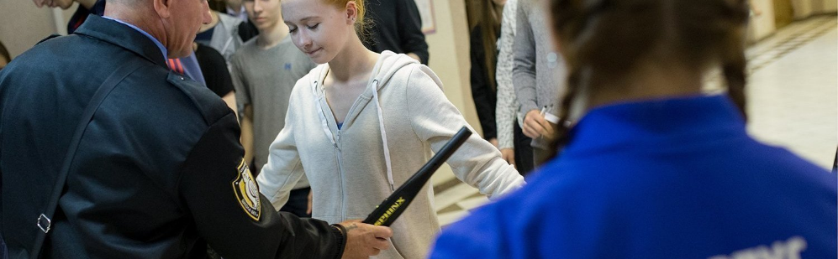
Открытость проведения ГИА
Безопасность при проведении ГИА
Родительский контроль:
Привлечение представителей родительских комитетов для осуществления контроля за соблюдением прав участников ГИА при входе
в ППЭ
Видеонаблюдение:
9 классы: офлайн
11 классы: онлайн
Общественный контроль:
В ППЭ: 304 наблюдателя (из них 38 – родителей)
В СИЦ: 180 онлайн-наблюдателей
Технические средства:
Оснащение ППЭ подавителями сигналов мобильной связи
QR-код Рособрнадзора
Режим повышенной готовности:
Алгоритм действий работников ППЭ при объявлении ракетной опасности
Контроль:
Металлоискатели на входе
Видеозапись входа (офлайн)
Присутствие сотрудников:
Правоохранительных органов
МЧС
Росгвардии

Slide 5

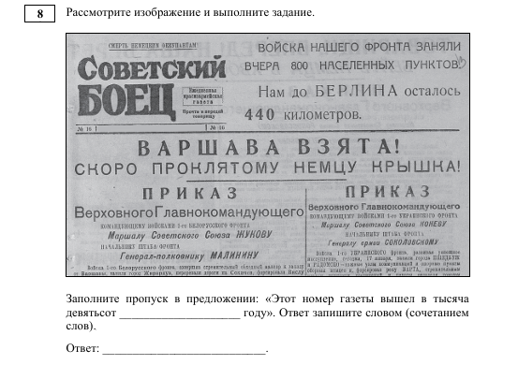
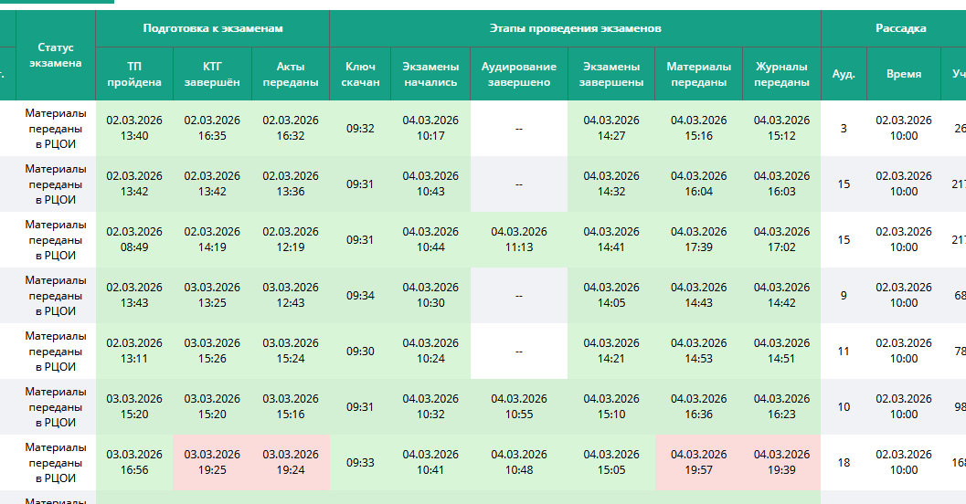
Всероссийское тренировочное мероприятие (04.03.2026)
Проблема | Принятые меры | Решение проблемы
Нарушение Порядка проведения ГИА участниками ВТМ (наличие мобильного телефона и справочной информации «шпаргалки») | Удаление участников ВТМ из ППЭ | Информационно-разъяснительная работа с участниками ГИА и их родителями о соблюдении Порядка проведения ГИА
Несвоевременное прохождение контроля технической готовности ППЭ (после 17.00 часов). Передача ЭМ в РЦОКО в день проведения ВТМ (после 19.00 часов) | Дополнительные региональные тренировки для ППЭ | Обучение технических специалистов ППЭ
Некорректное заполнение бланков участниками ВТМ и машиночитаемых форм ППЭ работниками ППЭ | Проведение инструктажей с участниками ГИА о заполнении бланков и работе с КИМ. Проведение инструктажей с организаторами по заполнению форм ППЭ | Участники ВТМ получили 0 баллов за ответы на задания с некорректно внесенными ответами. Не корректно внесенные данные исправлялись сотрудниками РЦОКО в ручном режиме (очень затратно по времени!)
Правильный ответ:
сорок пятом
Варианты ответов участников ВТМ:
1945
45

Slide 6

Досрочный период ЕГЭ (24.03.2026 и 27.03.2026)
Проблема | Принятые меры | Решение проблемы
Объявлена Ракетная опасность | Эвакуация участников ЕГЭ и работников ППЭ в безопасное место. Экзамен продлен на время эвакуации | Отработка Алгоритма действий в случае объявления Ракетной опасности на всех этапах проведения экзамена (по пути следования участников экзаменов в ППЭ, при проведении экзамена)
Действия работников ППЭ в случае объявления ракетной опасности
(приказ Департамента образования Орловской области от 03.04.2025 г. № 524)
Руководитель ОО совместно с руководителем ППЭ согласовывают:
границы ППЭ, включающие безопасные места (укрытия) для участников экзаменов и работников ППЭ;
схему перемещения работников ППЭ и участников ГИА по ППЭ в специально оборудованные безопасные места (укрытия);
схему оповещения в ППЭ участников ГИА и работников ППЭ.
За организацию эвакуации работников ППЭ и участников ГИА отвечают члены ГЭК и руководитель ППЭ.
Руководитель ППЭ при проведении инструктажа для организаторов знакомит с Алгоритмом действий в случае объявления ракетной опасности.
При эвакуации участники экзаменов и работники ППЭ берут с собой документ, удостоверяющий личность. Члены ГЭК и руководитель ППЭ – мобильный телефон.
Член ГЭК информирует ответственного сотрудника Департамента образования (Крючкова О. Н.)
о местонахождении участников (их количество) и работников при объявлении ракетной опасности (через чат руководителей ППЭ).
После отбоя ракетной опасности работники ППЭ возвращаются на свои рабочие места, участники экзамена –
в свои аудитории на рабочие места (проверка документа при входе в аудиторию).
Председатель ГЭК принимает решение о переносе или продолжении экзамена и информирует члена ГЭК
в ППЭ (после объявления отбоя ракетной опасности)

Slide 7
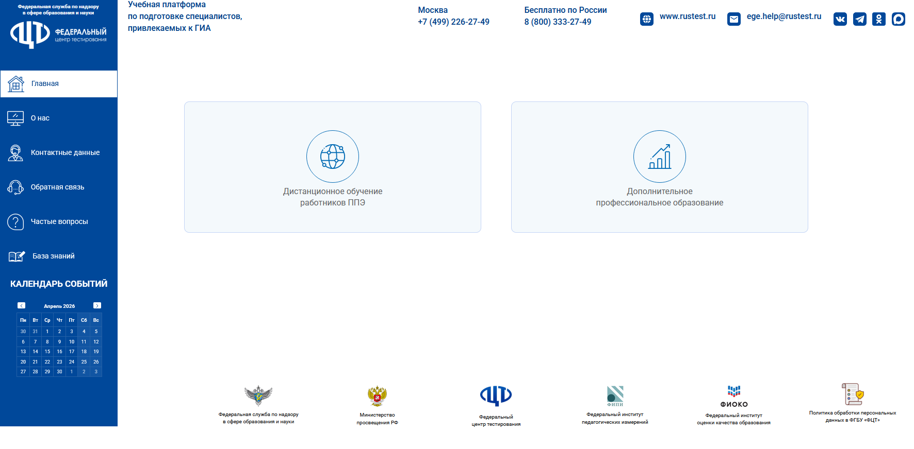
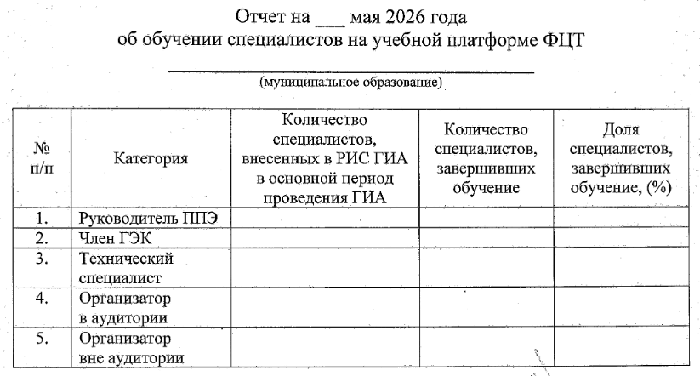
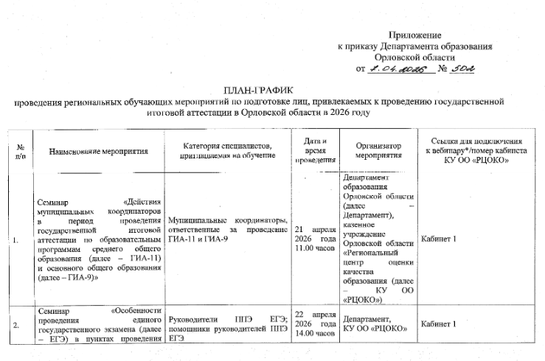
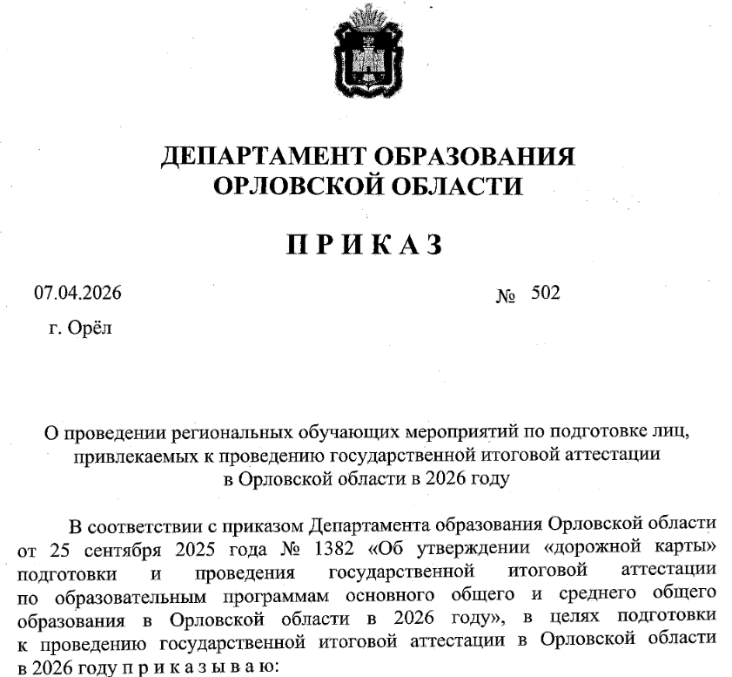
Контроль за обучением работников ППЭ
Обучение на учебной платформе Федерального центра тестирования
(с 6 по 20 мая 2026 года) – 11 классы
Отчеты по обучению
11, 15 и 20 мая 2026 года
2. В рамках региональных обучающих мероприятий
(с 21 апреля по 22 мая 2026 года) – 9 и 11 классы

Slide 8
Проверка готовности ППЭ к основному периоду ГИА
Мероприятие | 9 класс | 11 класс
Проверка готовности ППЭ на базе ОО | До 19 мая 2026 года | До 18 мая 2026 года
Тестирование системы видеонаблюдения | До 19 мая 2026 года | 14 мая 2026 года в рамках ВТМ
Проверка готовности ППЭ на дому | До 19 мая 2026 года | До 18 мая 2026 года
Тестирование видеонаблюдения в ППЭ на дому | До 19 мая 2026 года | До 18 мая 2026 года
Предоставление Акта готовности и отчета о результатах тестирования системы видеонаблюдения | До 20 мая 2026 года gia9@orcoko.ru | До 19 мая 2026 года ege.orel@orcoko.ru
Приказы Департамента образования Орловской области о проверке готовности ППЭ к ОГЭ, ЕГЭ, ГВЭ

Slide 9
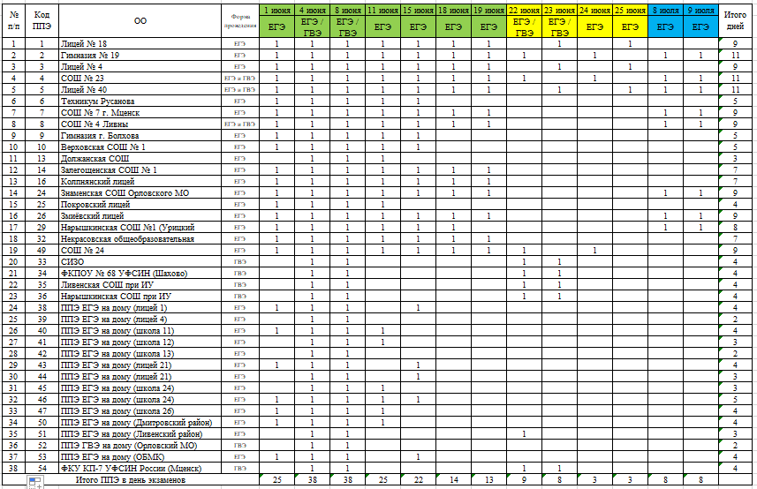
График работы ППЭ в основной период проведения ГИА-11
(Полных график работы ППЭ ГИА-11 размещен на файловом сервере – папка «Программы» – папка «АУДИТОРИИ»)

Slide 10
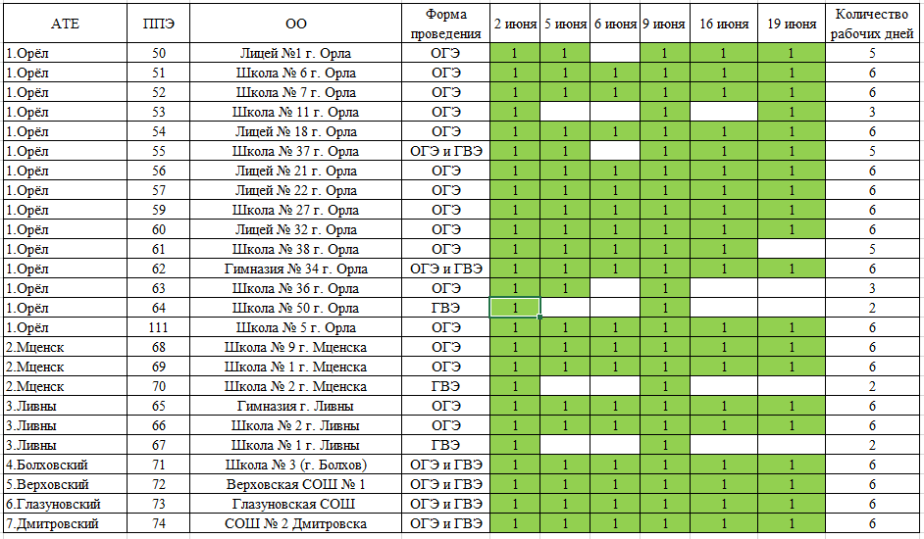
График работы ППЭ в основные дни основного периода проведения ГИА-9
(Полных график работы ППЭ ГИА-9 размещен на сайте orcoko.ru/ppe)

Slide 11
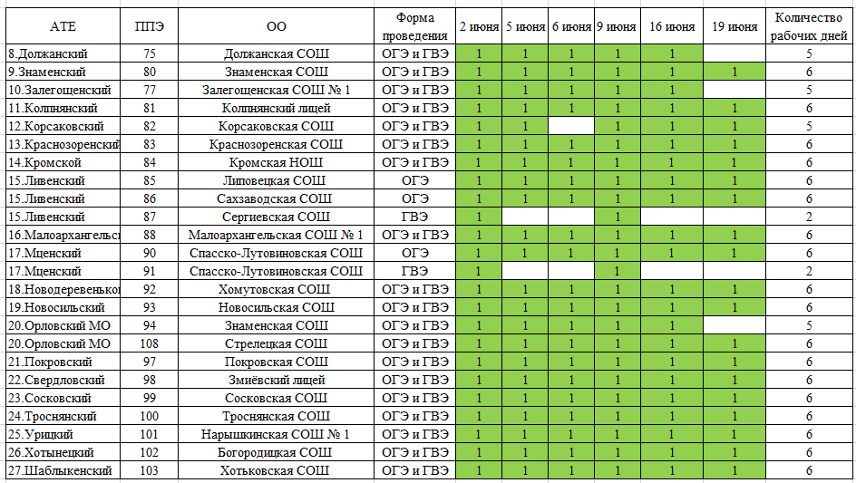
График работы ППЭ в основные дни основного периода проведения ГИА-9
(Полных график работы ППЭ ГИА-9 размещен на сайте orcoko.ru/ppe)

Slide 12

Организация входа в ППЭ
Установить средства видеозаписи (в режиме «офлайн»), обеспечивающие видеофиксацию входа участников экзамена в ППЭ

Slide 13
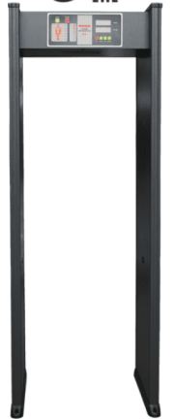
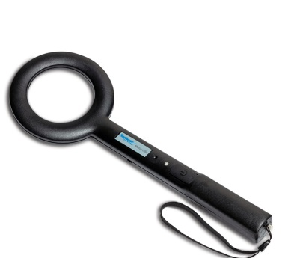
Настройка стационарных и (или) переносных металлоискателей
Настройка осуществляется
для обеспечения нужного уровня чувствительности металлоискателей:
различные предметы могут фиксироваться в качестве опасных/запрещенных или безопасных/допустимых;
рекомендуется использовать образцы для фиксации опасных/запрещенных предметов
и любые металлические предметы (например, ключи, пряжка ремня, металлические аксессуары и т.д.);
образцы несколько раз проносятся через металлоискатель, фиксируя данные;
имитируются различные условия: меняется скорость и место расположения предметов;
в случае недостоверного сигнала меняются настройки;
в качестве рабочего выбирается режим с наименьшим количеством ошибок

Slide 14

Резервное оборудование
Станция для входа в личный кабинет ППЭ
(ОДНА основная станция + ОДНА резервная станция);
Станция штаба ППЭ
(ОДНА основная станции + ОДНА резервная станция);
Станция организатора
(ОДНА резервная станция на 3-4 основные станции);
Станция КЕГЭ
(ОДНА резервная станция на 5 основных станций);
Станция записи
(ОДНА резервная станция на 4 основных станции)

Slide 15
Регламентные сроки подготовки и проведения ЕГЭ в ППЭ
Этап контроля |  | Регламентный срок
 |  | Не ранее | Не позднее
Доставка | Доставка ЭМ в ППЭ | В течение суток после размещения: за 5 рабочих дней – на основные даты; не ранее 3 рабочих дней – на резервные даты | До начала технической подготовки
Подготовка | Техническая подготовка | 5 календарных дней | 15:00 часов за день до экзамена
 | Контроль технической готовности | 2 рабочих дня до даты экзамена | 15:00 часов за день до экзамена
 | Авторизация токенов членов ГЭК | 2 рабочих дня до даты экзамена | 15:00 часов за день до экзамена
 | Передача актов готовности | 2 рабочих дня до даты экзамена | 15:00 часов за день до экзамена
Проведение | Скачивание ключа | 9:30 часов | 10:00 часов
 | Начало экзаменов | 10:05 часов | 11:00 часов
 | Аудирование успешно завершено | 10:40 часов | 11:35 часов
 | Ожидание участников | 10.30 часов | Смена статуса до 12.00 часов
Завершение | Окончание экзаменов | 10:30 часов | 16:30 часов
 | Передача бланков | 11:00 часов | 19:00 часов
 | Передача журналов | 10:30 часов | 19:00 часов

Slide 16
Контроль за явкой всех лиц, задействованных при проведении экзаменов в ППЭ
Категория | 9 класс | 11 класс
Члены ГЭК | Получение ЭМ в РЦОКО и передача ЭМ руководителю ППЭ в установленное время (7.30-7.45 часов) | Присутствие в ППЭ при распечатке пакета руководителя ППЭ (с 7.30 часов)
Организаторы ППЭ | Явка в ППЭ – 8.00 часов выполняют распоряжения руководителя ППЭ
Общественные наблюдатели, в том числе из родительской общественности (аккредитованные) | Присутствие в ППЭ – минимум 50 % от времени экзамена (начиная с 10.00 часов) Форма ППЭ-18-МАШ | Присутствие в ППЭ – минимум 50 % от времени экзамена (начиная с 10.00 часов) В 2026 году – новый Сервис общественного наблюдения Форма ППЭ-18-МАШ заполняется в электронном виде, распечатывается, подписывается общественным наблюдателем и сканируется в штабе ППЭ с другими формами ППЭ
Медицинский работник | Явка в ППЭ – 8.30 часов (приказ медицинского учреждения о направлении в ППЭ
Сотрудник правоохранительных органов | Явка в ППЭ – 8.00 часов
Представители родительских комитетов (без аккредитации) | Присутствуют до входа в ППЭ на время входа участников в ППЭ (с 9.00 до 10.00 часов)
Наблюдатели СИЦ | По графику РЦОКО

Slide 17
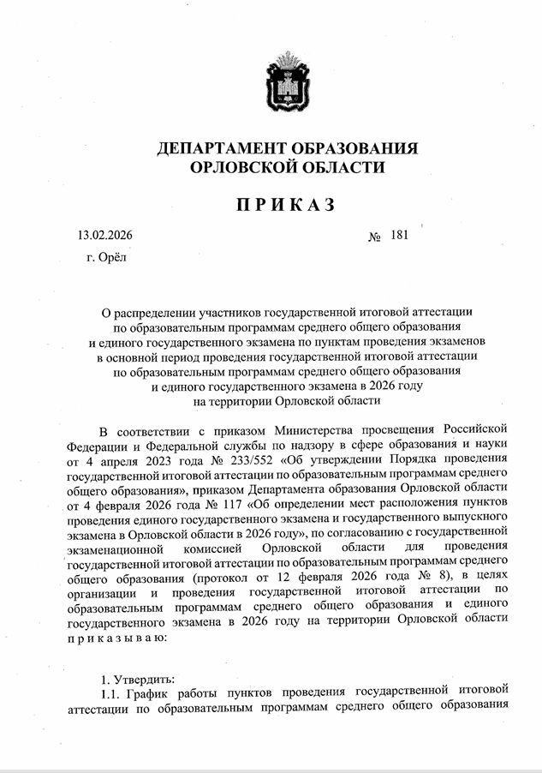
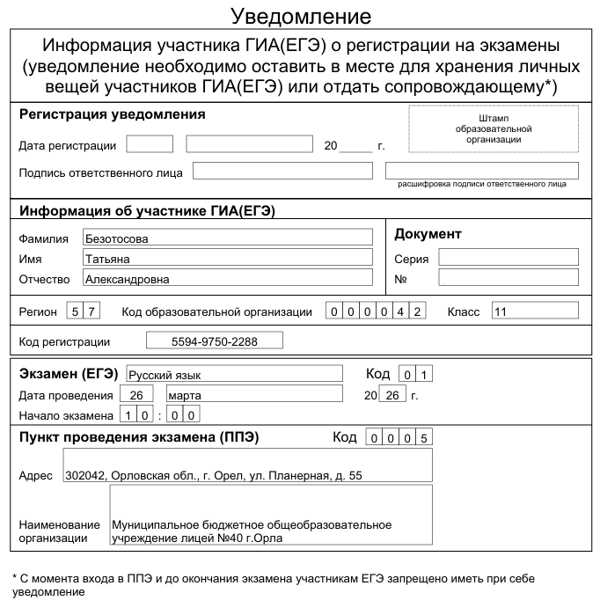
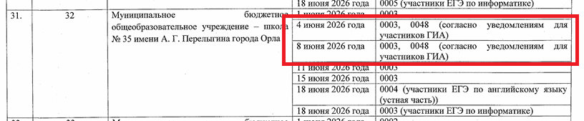
Уведомления для участников ГИА
Выдача уведомлений на ГИА и ЕГЭ
ОБЯЗАТЕЛЬНА!
Аналогично
по ГИА-9

Slide 18

Контроль за явкой участников ГИА на экзамен
Наличие у сопровождающего списка отсутствующих участников с указанием причины отсутствия (пропуск по уважительной причине (9 и 11 класс) или отказ от участия в ЕГЭ по выбранному ранее предмету (11 класс)).
2. Своевременное предоставление пакета документов на участников ГИА в резервные дни – ходатайство от МСУ со списком участников по категориям:
1) пропустивших экзамен по уважительной причине – заявление от участника на имя председателя ГЭК и документ, подтверждающий уважительность отсутствия на экзамене;
2) досрочно завершивших экзамен – заявление от участника на имя председателя ГЭК (Акт о досрочном завершении экзамена прикладывать не нужно);
3) Получивших на ГИА неудовлетворительный результат (в 9 классе – не более чем
по двум учебным предметам в случае прохождения ГИА по 4 предметам или по одному учебному предмету в случае прохождения ГИА-9 по двум учебным предметам, в 11 классе – по одному учебному предмету (русский язык или математика)) – заявление на имя председателя ГЭК (формы заявлений будут направлены перед основным периодом ГИА).
3. Участники ГИА, удаленные с экзамена, НЕ ПРИНИМАЮТ участие в ГИА по этому учебному предмету в резервные дни и в дополнительные дни (для 11 класса)

Slide 19
Контроль участия выпускников текущего года (11 класс) в дополнительные дни ЕГЭ (8 и 9 июля 2026 года)
Проведение инструктажей с выпускниками 11 классов и их родителями (законными представителями) о правилах проведения экзаменов
в дополнительные дни ЕГЭ!!!
Участники – ТОЛЬКО ВЫПУСКНИКИ ТЕКУЩЕГО ГОДА;
Учебный предмет – ТОЛЬКО ОДИН (при участии в ЕГЭ по иностранному языку – обязательная пересдача устной и письменной частей), из числа учебных предметов,
по которому есть результат в 2026 году или результат, полученный участником в 10 классе (не зависимо от результата);
Первый результат ЕГЭ, не зависимо от полученных баллов, будет АННУЛИРОВАН!!!

